Slide 1
Розмарин
Номер участника: ______

Slide 2
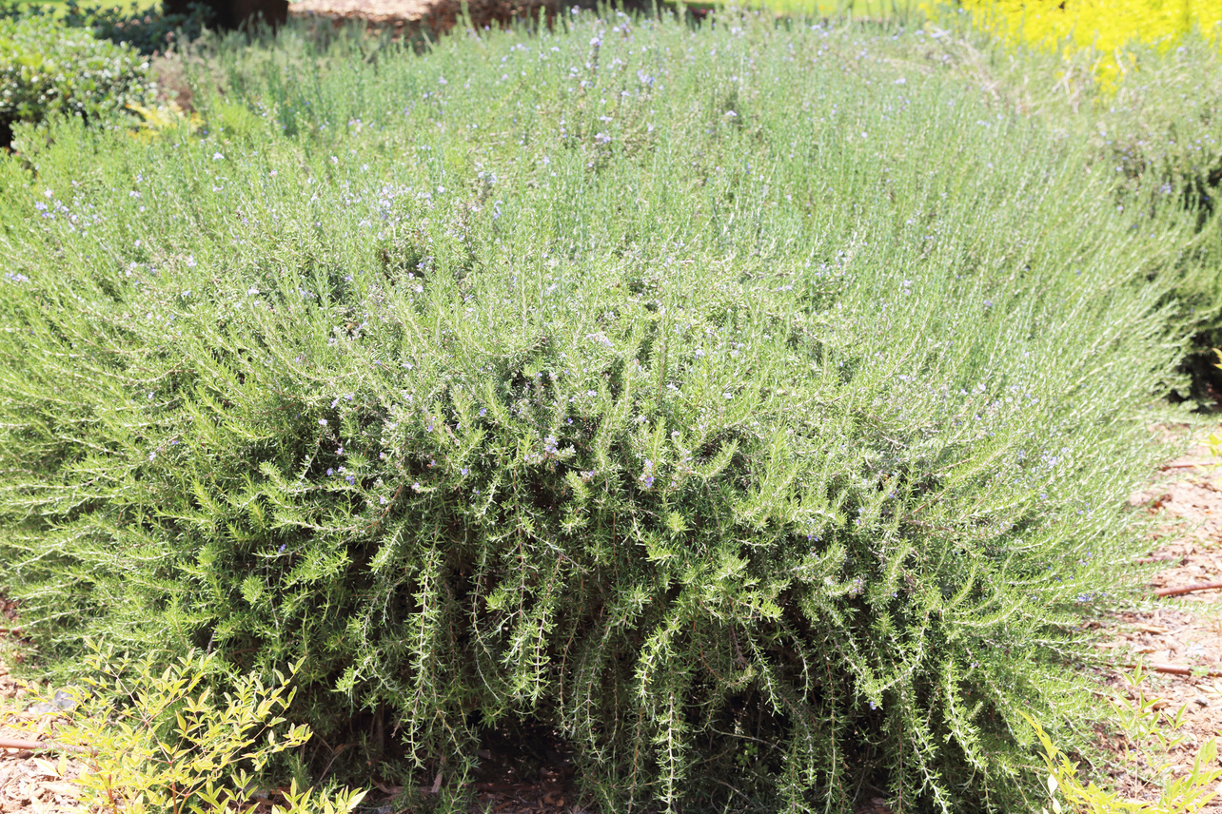
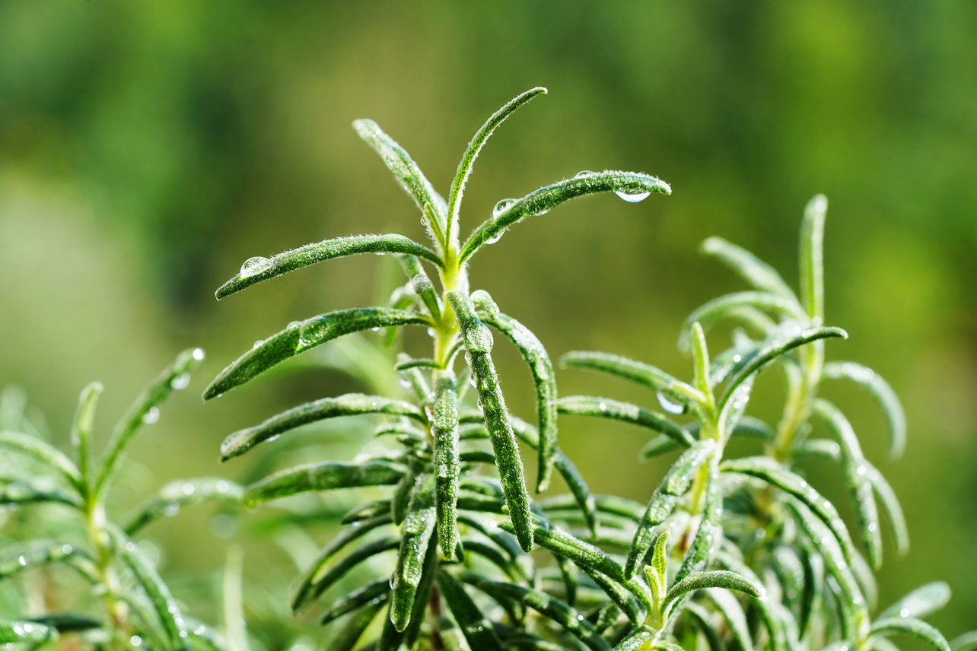
Растение и его особенности
Розмарин — многолетний вечнозелёный кустарник семейства Яснотковые.
Теплолюбив и нуждается в хорошем освещении; растёт в Средиземноморье и Крыму.

Slide 3
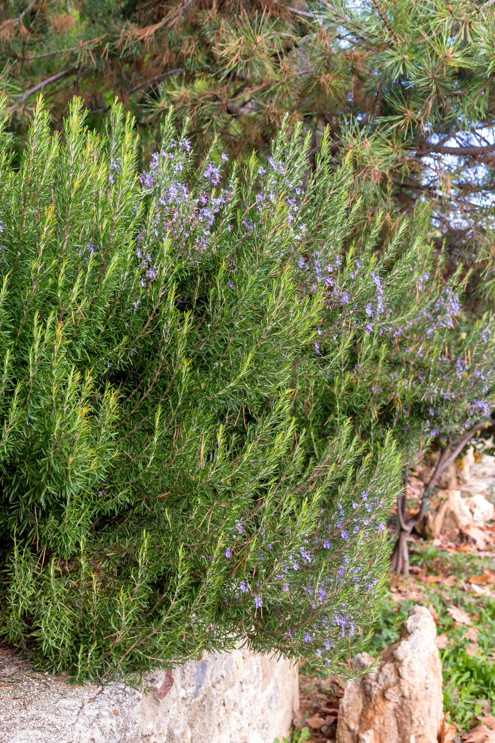
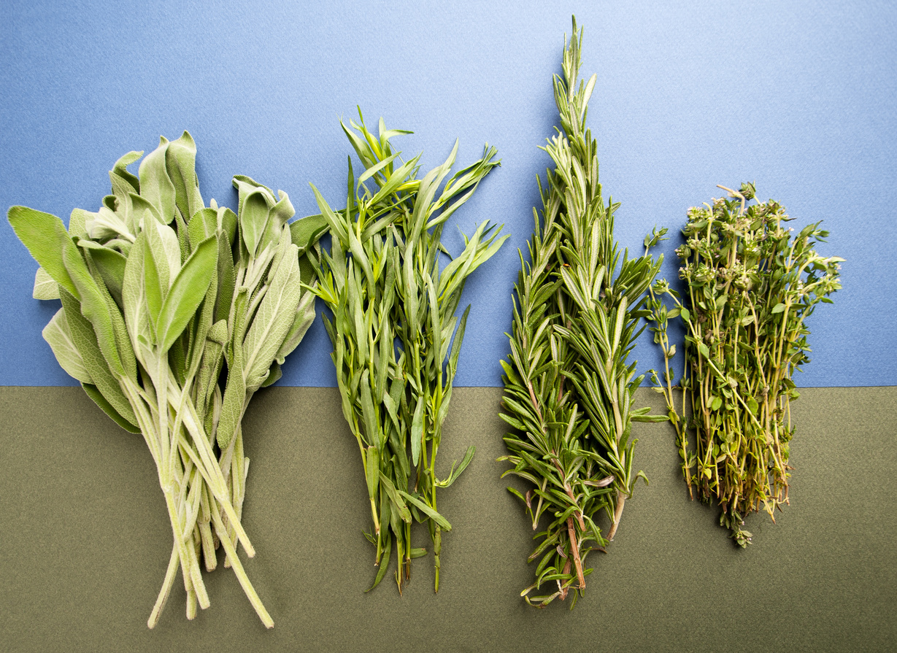
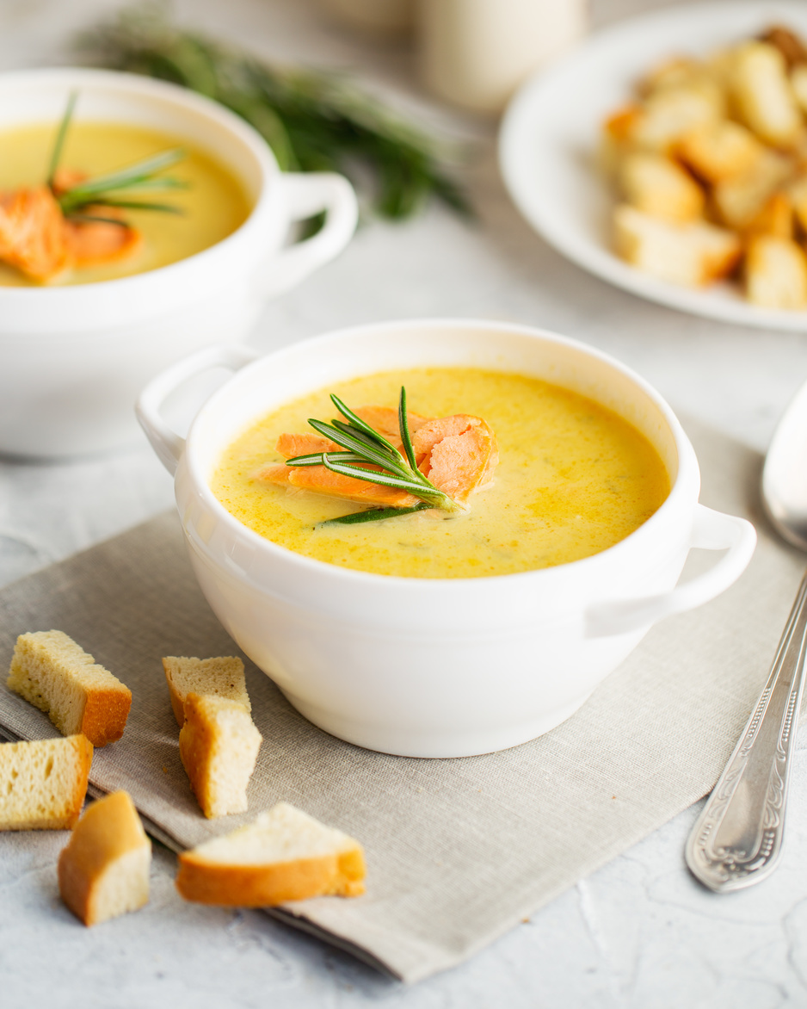
Применение в кулинарии
Его сильный аромат напоминает хвою, камфару и лимон.
Свежие и сушёные побеги используют как пряность.
Небольшое количество розмарина добавляют в овощной суп, салат или маринад.

